Slide 1
5個ai應用

Slide 2
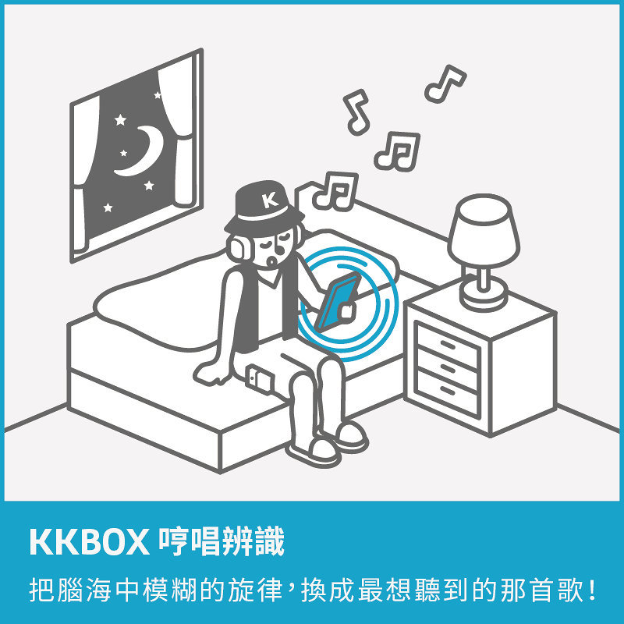
「音樂辨識」的使用方式是只要將手機接近音源或對手機哼唱就有機會找到歌名 將麥克風接近音源播放處，就能在幾秒內找到該首歌；或者只記得大概的節奏、曲調，甚至是找歌時懶得打字搜尋，可以試著哼唱出歌曲旋律的片段，也會有機會找到該首歌 因為較單純，故為弱ai 第三級 人工智慧

Slide 3
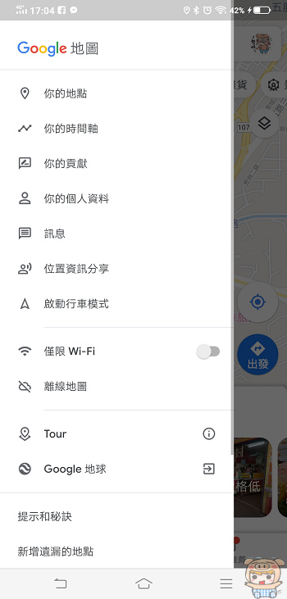
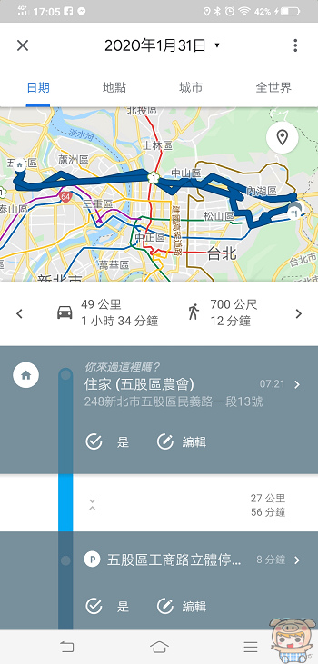
Google map 透過時間軸可得知自己過去的去向 因為較單純，故為弱ai 第三級 人工智慧

Slide 4
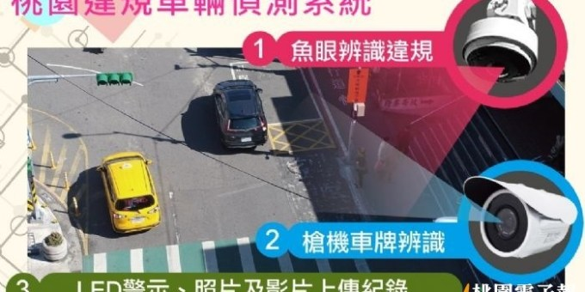
辨識系統會扮演交通警察，首先會針對公車路邊違停開鍘，若在不該停車地點臨停將被開單。
同時像是闖紅燈，未保持安全距離等等，也會自動登記違規的車牌號碼
因為較單純，故為弱AI
第二級 人工智慧

Slide 5
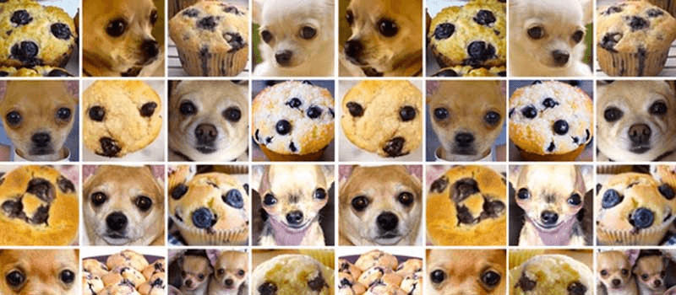
圖片辨識-匯入一張圖片會自動幫你搜尋相同會類似的圖片
因為較單純，故為弱AI
第三級 人工智慧

Slide 6
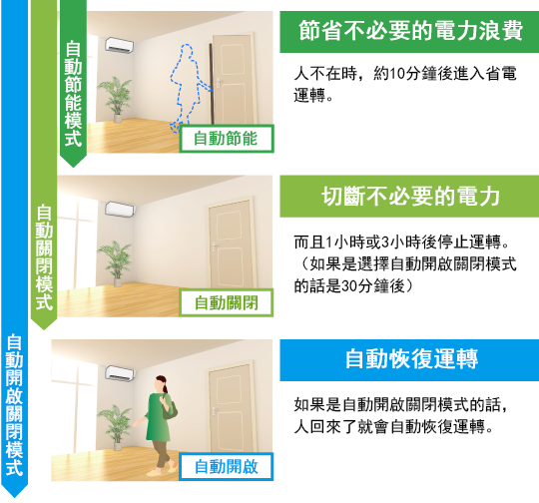
智慧冷氣控制器使用紅外通訊技術與原本的冷氣機連接，讓冷氣機能利用手機觸控、智慧音箱聲控等方式操作。
也可偵測人是否在家來決定開機關機
較為單純，為弱AI
第一級 人工智慧

